Slide 1
공공 데이터 수집
데이터 통합 / 정제
지표 생성
지표 생성
우수 지역 선정
1인 가구 통계
적합성
(1인 가구 수 +
원룸 및 오피스텔 수)
원룸/오피스텔+ 빈집
주거비용
(평당 월세 평균)
PCA 분석
<단위>
서울 자치구
종합 점수 산출
전세/월세 평균
의료시설
(병원 수 + 약국 수)
M C D M
교통 / 인프라
치안
(검거율)
추천 지역
TOP5
검거율
KMeans군집화
인프라
(대규모 점포 수)
의료 인프라
교통
(지하철 수)

Slide 2

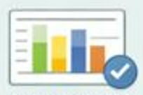

결과 시각화
추천 지도
분석 차트
관련 정책 설계

